Slide 1
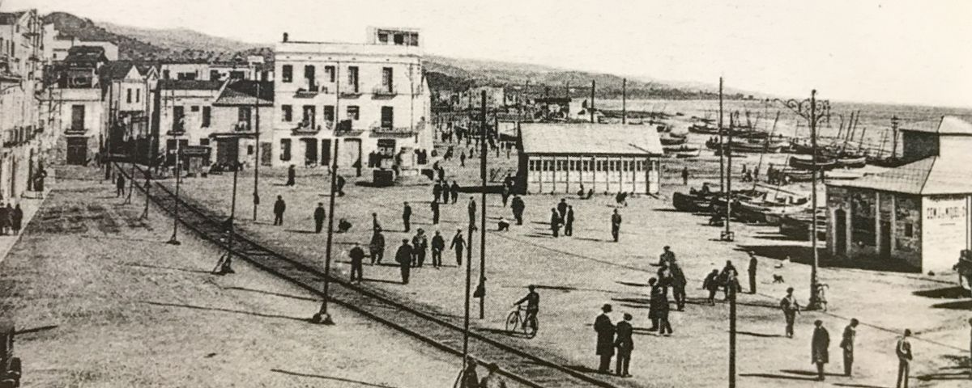
Pla d’Acció: “Mar en Valor” vinculat a Mataró 2022
Ajuntament de Mataró – 9 juliol 2018
Oriol Biosca obiosca@mcrit.com - Laura Noguera lnoguera@mcrit.com
Treball subvencionat pel Servei Públic d’Ocupació de Catalunya en el marc dels Programes de suport al desenvolupament local i per l’Àrea de Desenvolupament Econòmic Local de la Diputació de Barcelona.

Slide 3
Activitats i experts consultats
19 entrevistes amb actors locals
Miquel Rey – Eurecat
Montse Vilalta, Jesús Martínez – ESCSE-Tecnocampus (UPF)
Emma Feriche, Carles Fillat – Parc Tecnocampus
Marta Ruiz, Lala Méndez – Servei de Promoció Econòmica de l’Ajuntament de Mataró
Fernando Calderón i Magda Planezuela – Servei d’Ocupació de l’Ajuntament de Mataró
Joan Bellavista – Consorci del Port de Mataró
Silvia Gasca, Maria Ramos – Economia Social i Solidària
Pepa Llobet – Secció de Programes Educatius
Carles Pelegay – Formador cursos de manteniment i reparació d’embarcacions del Servei d’Ocupació de l’Ajuntament
Rosa Busqué, Margarita Bertran, Arnau Andrés – Serveis Territorials i Urbanisme de l’Ajuntament de Mataró
Aurora Vera, Marta Casas – Escola Tomàs Viñas. Experiència pilot “Esport Blau Escolar”
Participació al Workshop “City Branding” sobre la promoció turística de la ciutat de Mataró a càrrec de Mihalis Kavaratzis (10 de maig 2018)
Participació al Workshop sobre el projecte BLUACT en el marc del programa europeu URBACT (14 de juny 2018)

Slide 4
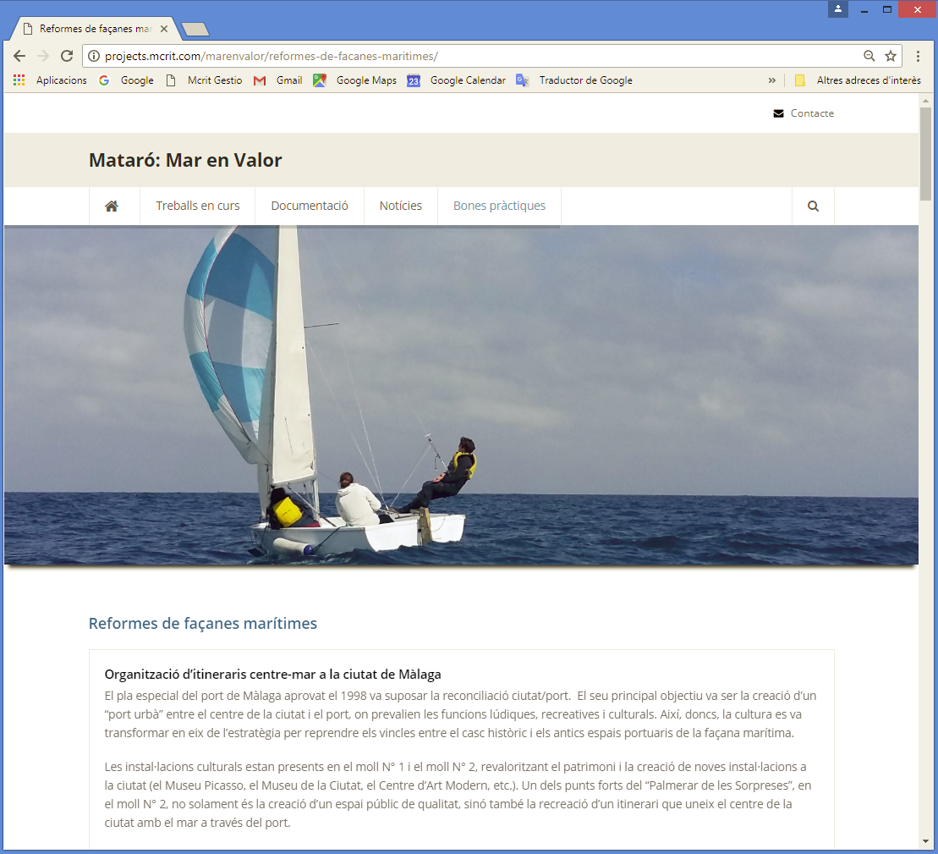
35 bones pràctiques documentades
http://projects.mcrit.com/marenvalor/

Slide 5
Algunes idees bàsiques del diagnòstic
Vincle de Mataró amb el mar: A Mataró no hi ha identitat de mar. La ciutadania de Mataró no s’identifica amb el mar.
Urbanisme: La planificació s’ha centrat cap a la reconversió de sectors industrials al sud de l’estació FC, i la millora urbana dels barris residencials de mar. Encara no s’ha iniciat la reforma del front marítim central. No existeix una planificació integrada de l’estacionament
Port de Mataró: Model de gestió en reconversió. Pla Estratègic 2030. L’Ajuntament participa de la definició del model d’activitats comercials i ciutadanes del futur Port.
Sector nàutic: Alguns actors i iniciatives destacades (Tecnocampus, varadors del port). No es dona un volum rellevant d’iniciatives blaves. Es donen avui oportunitats vinculades al sector, però en termes globals, es tracta d’un sector petit.
Formació : Algunes iniciatives en marxa. Funciona millor la formació ocupacional que la FP. Tecnocampus es planteja nous models formacionals (pe. R&R)
Turisme: Vinculat sobretot a acollir activitats que ja no caben a Barcelona. Pot beneficiar-se de la millora urbana del front marítim. El port treballa iniciatives de turisme blau i de “cabotatge”.
Comerç: En reconversió al centre de Mataró. Pot beneficiar-se de la millora urbana del front marítim. Integrar el producte compres + lleure marítim

Slide 7
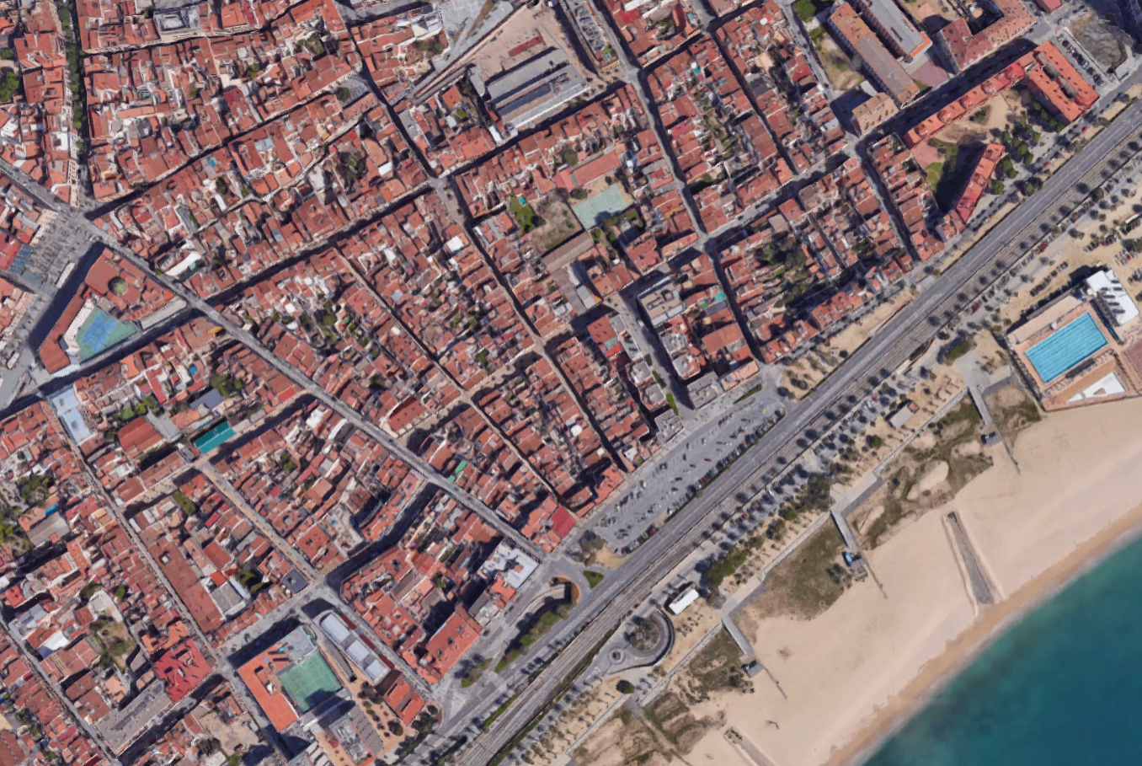
ESCENARI-ESTRATÈGIA: OBERTURA DE LA CIUTAT AL MAR
Projectes vinculats a l’escenari
Gestió municipal dels espais comercials del port
Projecte d’urbanització integrada del Front Marítim
Reforma dels passos subterranis (“pas del cargol”)
Projecte passeig marítim/camí de ronda Barcelona-Mataró
Reurbanització de la N-2
Gestió del corredor ferroviari a Mataró
Referents
Barcelona, Badalona
Hi ha uns 60 locals comercials als baixos dels edificis de la N-II, i uns 200 locals més als barris de mar. El valor mitjà dels lloguers al front marítim és aproximadament 20% menor que al centre de la ciutat.

Slide 8
Accions històriques, en curs o en estudi en aquesta estratègia
Tecnocampus Mataró (1998-2000-...)
Desenvolupament dels sector Iveco-Pegaso
Desenvolupament i promoció del sector Balançó-Boter
Centre Integral de Formació Professional al sector del Rengle (vinculat al Tecnocampus)
Torre a la Ronda Barceló
Connexió Port – Ronda Barceló, vestíbul de l’estació de Renfe
Transferència de les competències sobre la N-II en el seu pas per Mataró.
Connexió per a vianants i ciclistes dels municipis litorals sobre l’ampliació de la plataforma de Adif.
Anella Verda de Mataró
Catàleg d'activitats econòmiques al Port de Mataró
Pla d’Impuls del Centre per afavorir les activitats comercials al nucli urbà i definir els principals eixos comercials a la ciutat.
Pla de Mobilitat Urbana i Pacte per la Mobilitat Urbana Sostenible (PMUS). Cal integrar el Front Marítim dins la trama urbana i facilitar la seva connexió amb la resta de la ciutat.

Slide 9
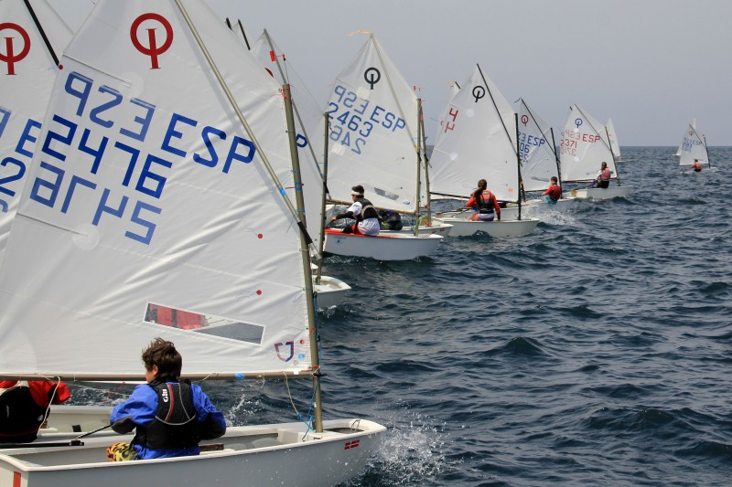
ESCENARI-ESTRATÈGIA: PROMOCIÓ DE LA CULTURA MARÍTIMA (educació ambiental i cohesió social)
Iniciatives vinculades a l’escenari
Mar a les escoles –projectes vinculats al mar (posidònia), extraescolars en esports nàutics
Facilitar l’accés al mar, rampa pública, marina
Suport a les escoles de nàutica
Centre d’alt rendiment esportiu
Referents
Bretagne, Viana do Castelo
Generar un vincle de la ciutadania amb el mar que a mig termini propiciï l’emprenedoria Blava

Slide 10
Accions en curs en aquesta estratègia
Col·laboració escola de nàutica i escoles i instituts de Mataró amb l’escola de nàutica per integrar la vela al programa escolar (pe. Escola Pia Santa Anna-Mataró...)
Iniciativa pilot “Esport Blau Escolar” al centre Tomás Viñas, amb la Federació Catalana de Vela
Festa del Port: organitzada per apropar les activitats marítimes a la ciutadania de Mataró.
Festival marítim Maresmar, trobada de centenaris (vaixells històrics).
Activitats diverses pel foment de les activitats nàutiques entre la ciutadania (“Mar de grans: vela compartida” activitats de vela entre avis i nets; Festa del Port...).
Promoció dels valors ecològics de la praderia de Posidònia (Posidònia 2021)
Pla de Millora de l’Esport en edat escolar de l’Ajuntament de Mataró (regidoria d’esports)
Oferta activitats pedagògiques vinculades al mar (regidoria d’ensenyament)

Slide 11
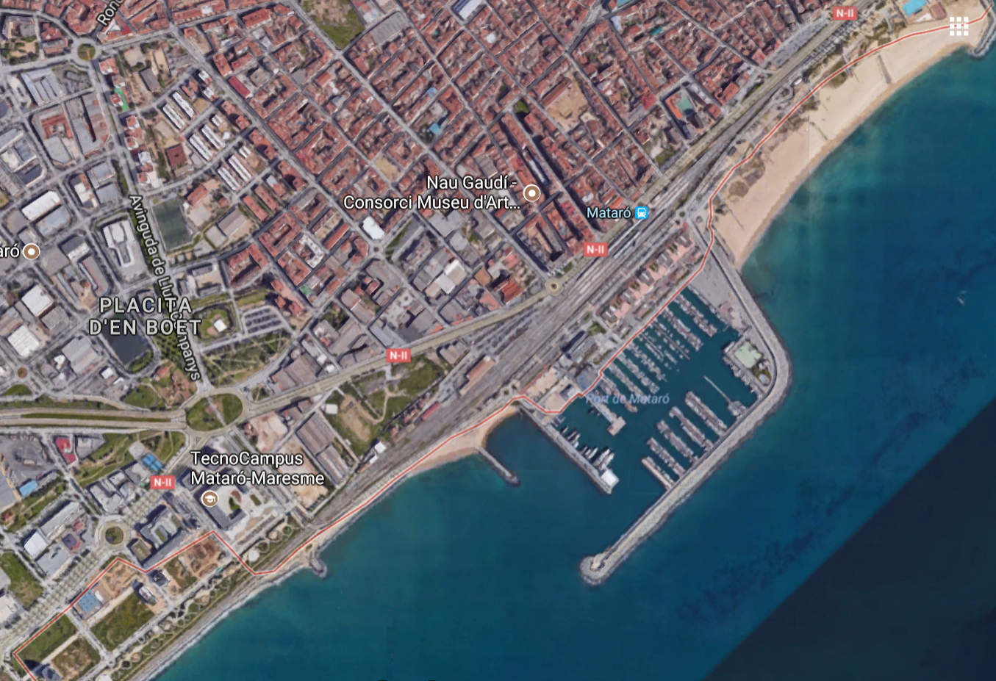
ESCENARI-ESTRATÈGIA: FOMENT DE LES INDÚSTRIES BLAVES
Empreses i espais per a activitats industrials lleugeres vinculades al mar. Estímul de l’emprenedor. El port com a banc de proves d’innovacions locals.
Iniciatives vinculades a l’escenari
Repair & Refit mitjanes eslores
Formació orientada a tècnics R&R
Espais per a empreses blaves al port
Innovació TCM, Eurecat...
Referents
La Rochelle

Slide 12
Accions en curs en aquesta estratègia
Operadors de Repair & Refit al Port públic i privats
Entrega de vaixells nous de fabricació centroeuropea al Port de Mataró
Formació en logística i negocis marítims al TecnoCampus
Algunes iniciatives puntuals d’innovació blava
Contactes amb el Clúster Nàutic
Pla Estratègic del Port de Mataró – reformulació del model comercial (locals, amarradors, varador...). Propostes a mig termini de nova infraestructura “blava”
Estratègia pública orientada al mar (Mataró 2022, Pacte per l’Ocupació i el Desenvolupament, Estratègia Turística...).
Participació en projectes europeus (pe. BLUEACT)

Slide 13
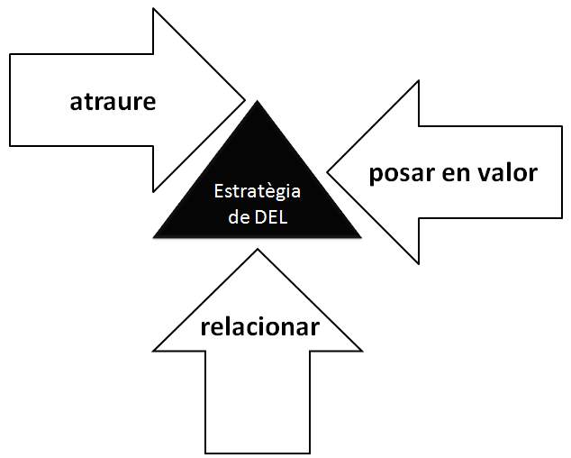
Indústries Blaves
Obertura de la
Ciutat al Mar
www.mcrit.com/atlesdel/
Promoció de la cultura marítima

Slide 14
Cicle de desenvolupament d’estratègies vinculades als escenaris i recuperació de resultats
CURT TERMINI
MITJÀ TERMINI
LLARG TERMINI
Indústries Blaves
Obertura
al Mar
Cultura marítima

Slide 15
Objectiu I: Desplegar els actius marítims
Urbanisme del front marítim
Gestió pública dels espais comercials del port
Promoció de la cultura marítima
Promoció activitats econòmiques portuàries
CURT I MIG
TERMINI
- Itineraris centre-mar-port-tecnocampus.
- Gestió aparcament.
- Dinamització dels serveis i l’atracció social del port
- Esport
- Convivència
- Medi ambient: Alguer
- Formació professional i recerca
Objectiu II: Valoritzar econòmicament els actius marítims
Economia de serveis:
-Restauració
-Oci
-Comerç
Economia blava
Indústries i serveis complementàries al front marítim català
MIG I LLARG TERMINI

Slide 16
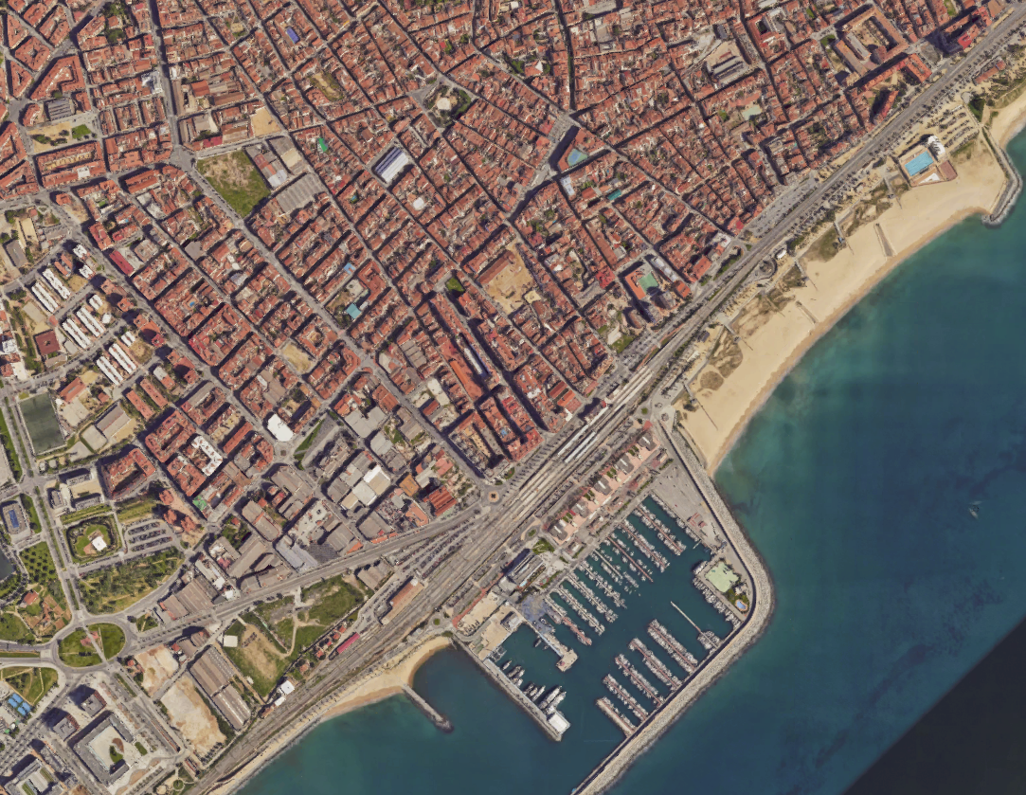
ESCENARI-ESTRATÈGIA: OBERTURA DE LA CIUTAT AL MAR
Actuacions i inversions al front marítim

Slide 17
ESCENARI-ESTRATÈGIA: OBERTURA DE LA CIUTAT AL MAR
Cal desenvolupar en major mesura el front marítim central.
Front marítim central

Slide 18
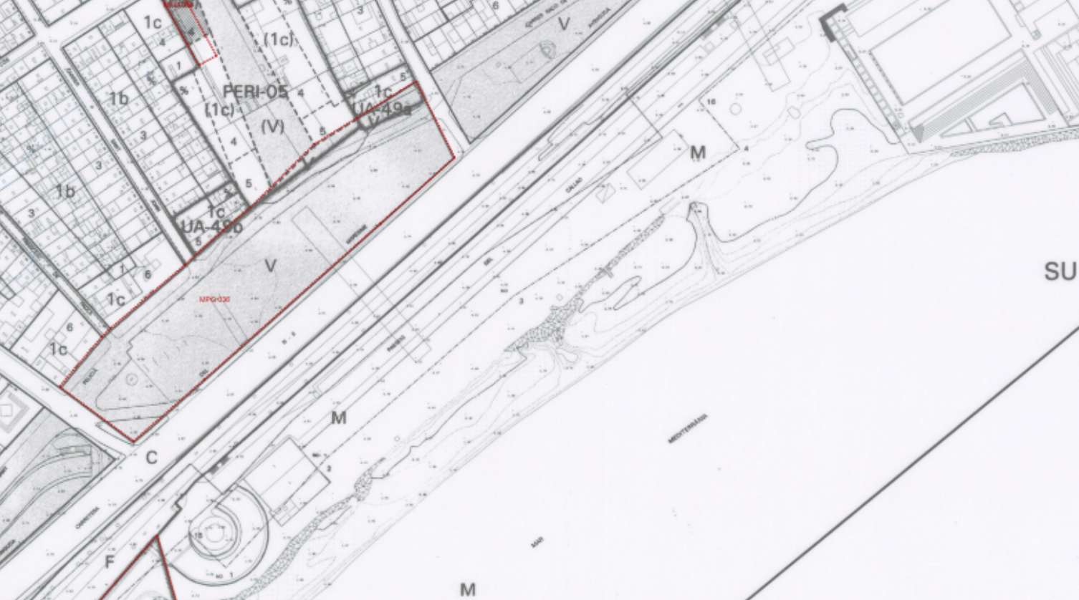
ESCENARI-ESTRATÈGIA: OBERTURA DE LA CIUTAT AL MAR
El Planejament Vigent preveu a l’entorn del carrer Marina de Llevant – Sant Felicià i el pas del Cargol un espai Clau V “Sistema de Parcs i Jardins Urbans”

Slide 19
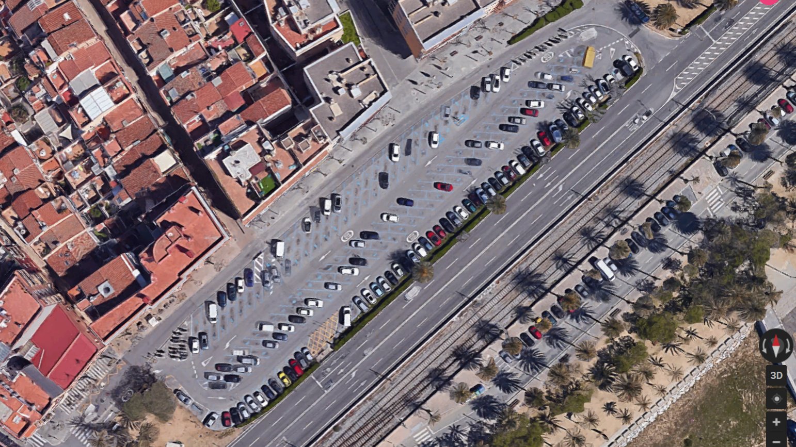
ESCENARI-ESTRATÈGIA: OBERTURA DE LA CIUTAT AL MAR
Pla i gestió dels aparcament a l’entorn marítim
El Planejament Vigent preveu a l’entorn del carrer Marina de Llevant – Sant Felicià i el pas del Cargol un espai
Clau V, Sistema de Parcs i Jardins Urbans.

Slide 20
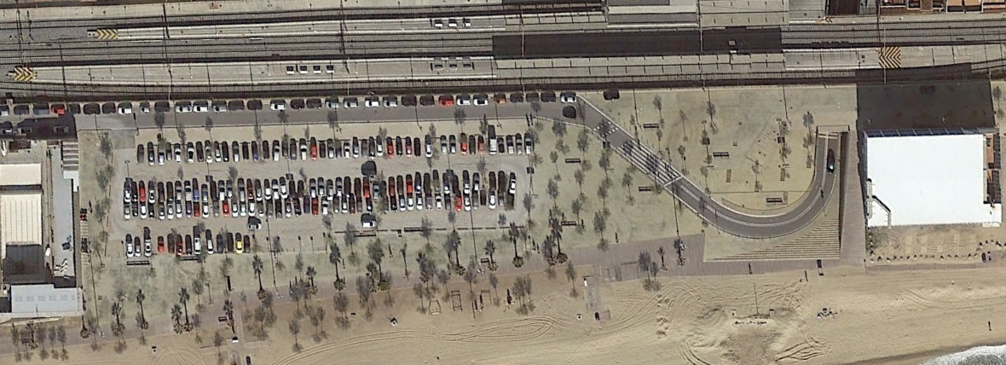
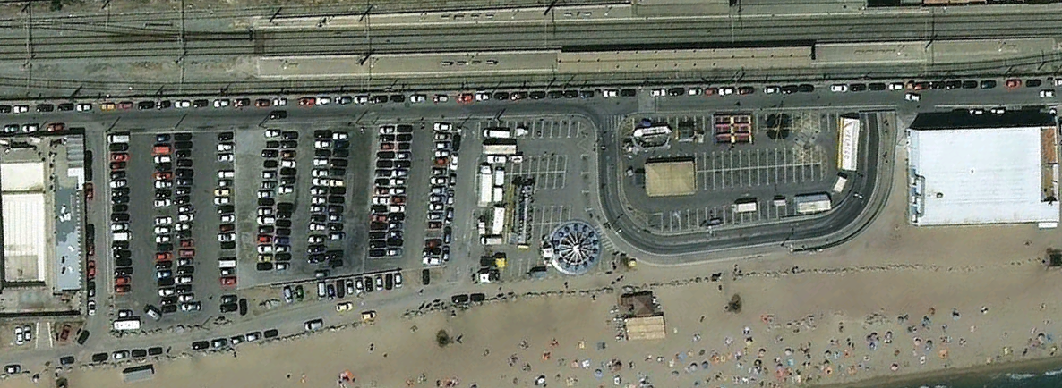
ESCENARI-ESTRATÈGIA: OBERTURA DE LA CIUTAT AL MAR
Reducció de l’espai d’estacionament el 2015 a la platja de Badalona, que no va implicar-ne la seva eliminació
2016
2009

Slide 21
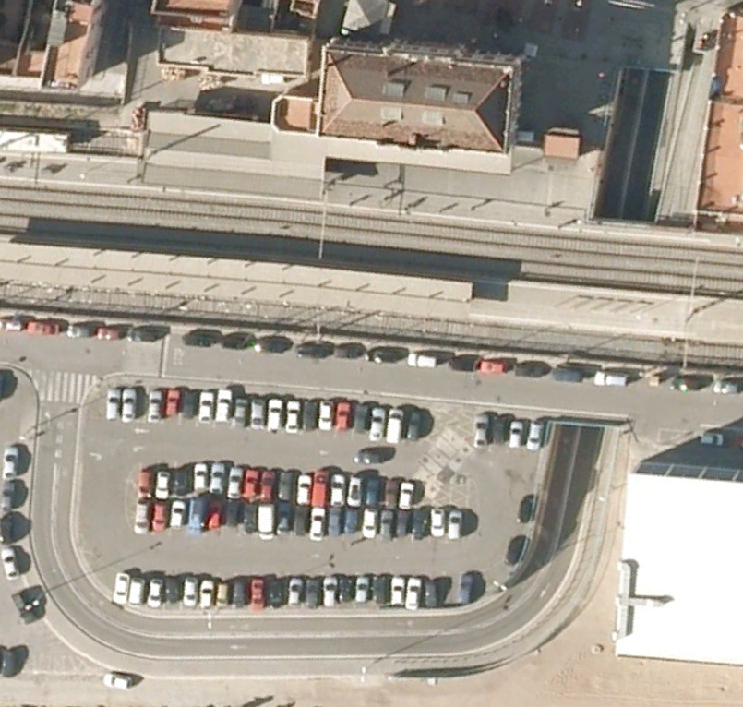
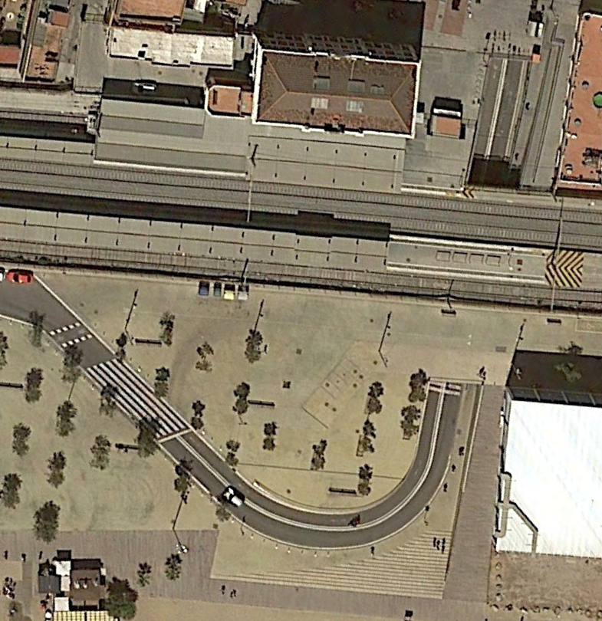
ESCENARI-ESTRATÈGIA: OBERTURA DE LA CIUTAT AL MAR
2009
2016
Modernització del pas inferior de l’estació de Badalona, per millorar la mobilitat de vianants

Slide 22
ESCENARI-ESTRATÈGIA: OBERTURA DE LA CIUTAT AL MAR
Renovació del pas del Cargol?

Slide 23
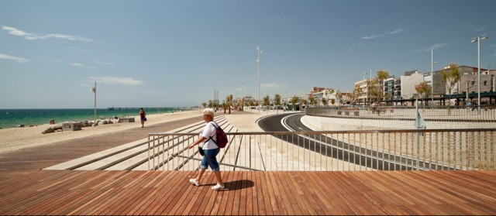
ESCENARI-ESTRATÈGIA: OBERTURA DE LA CIUTAT AL MAR
Modernització del pas inferior de l’estació de Badalona, per millorar la mobilitat de vianants

Slide 24
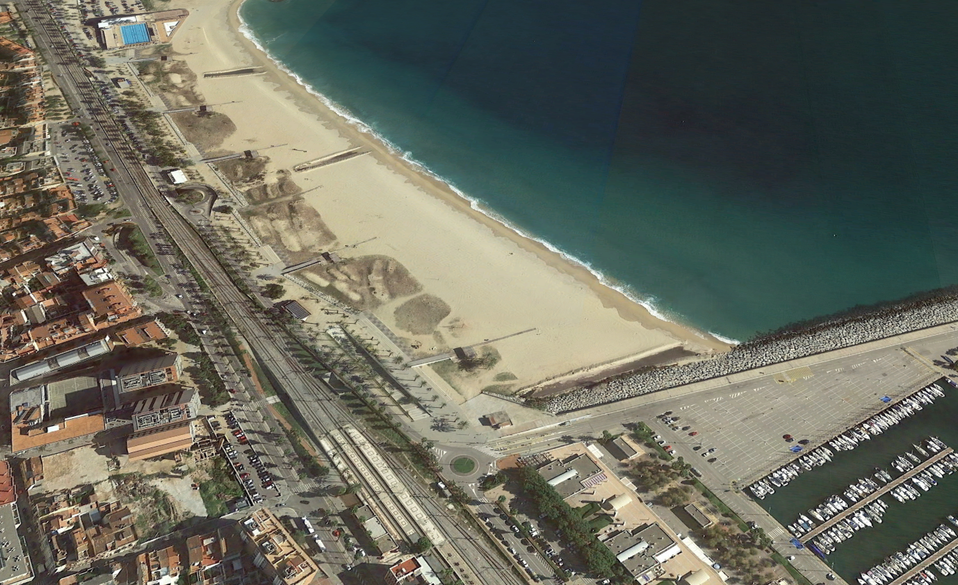
ESCENARI-ESTRATÈGIA: OBERTURA DE LA CIUTAT AL MAR
?
Nou espai per a activitats socials a la platja / el port de Mataró?

Slide 25
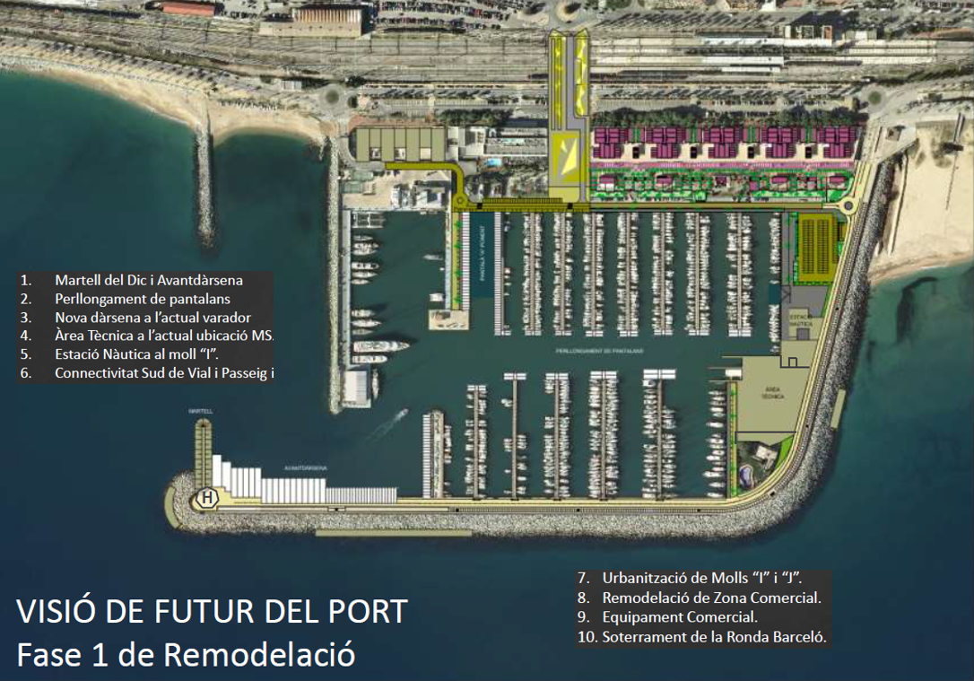
ESCENARI-ESTRATÈGIA: OBERTURA DE LA CIUTAT AL MAR
PLA D’USOS PELS ESPAIS COMERCIALS
+ usos comercials especialitzats?
+ restauració?
+ esport?

Slide 26
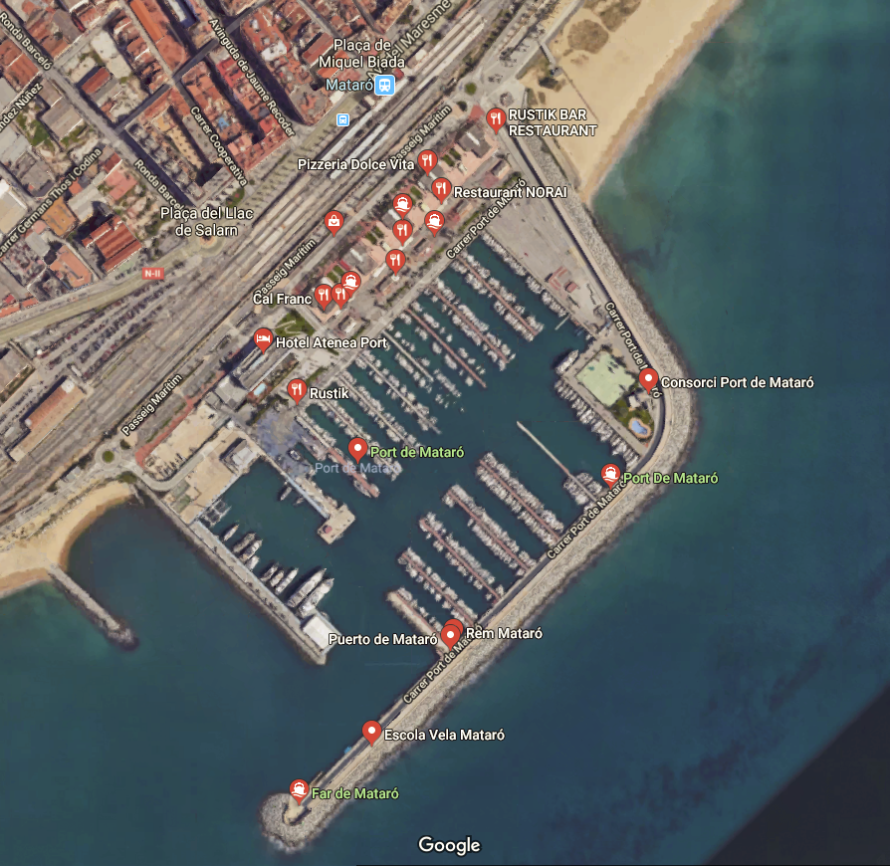
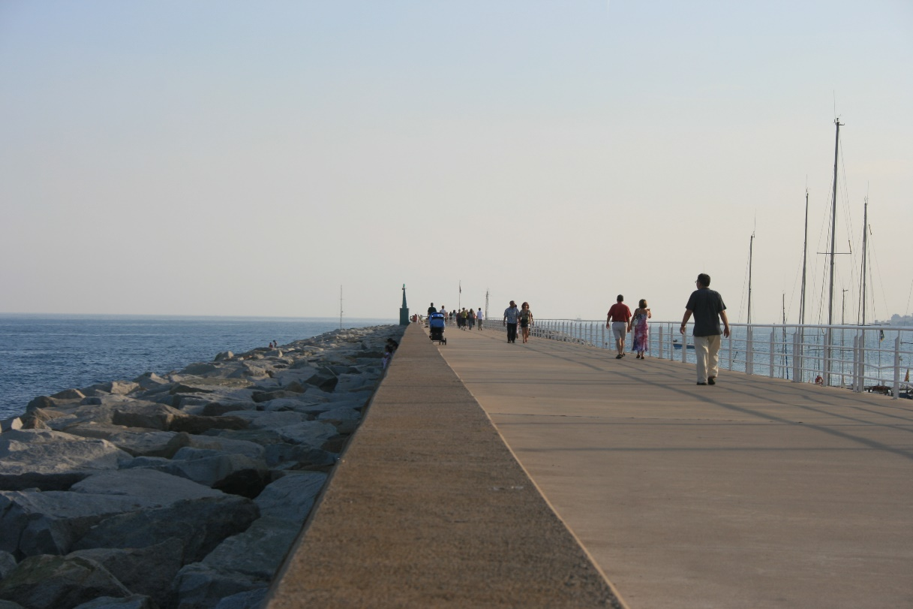
ESCENARI-ESTRATÈGIA: OBERTURA DE LA CIUTAT AL MAR
Espigó com a actiu litoral?

Slide 27
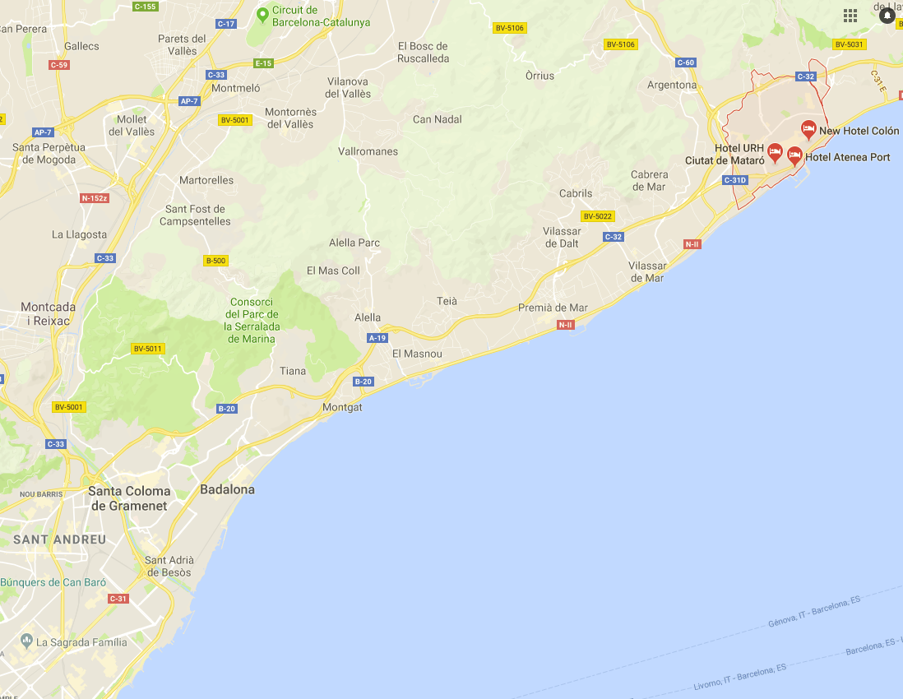
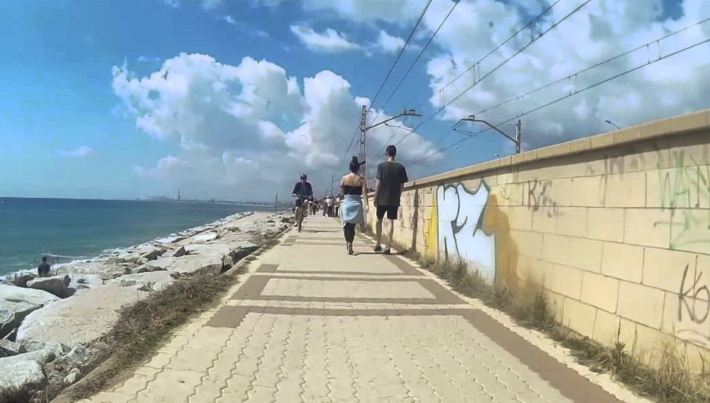
ESCENARI-ESTRATÈGIA: OBERTURA DE LA CIUTAT AL MAR
Accés al Port des de l’estació de FC?
Passeig Marítim Barcelona-Mataró?

Slide 28
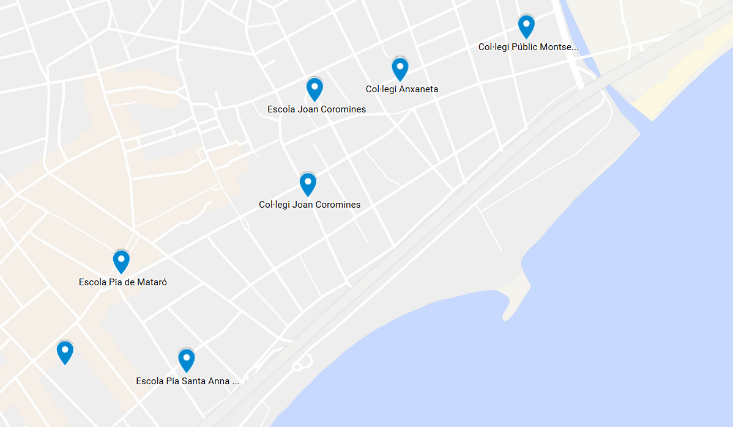
ESCENARI-ESTRATÈGIA: PROMOCIÓ DE LA CULTURA MARÍTIMA (educació ambiental i cohesió social)
Escoles situades dins el front marítim de Mataró
350 m
7 centres educatius situats a uns 300m del mar: camins escolars al mar
Programa “Esport Blau Escolar”, del qual participa el centre Tomàs Viñas

Slide 29
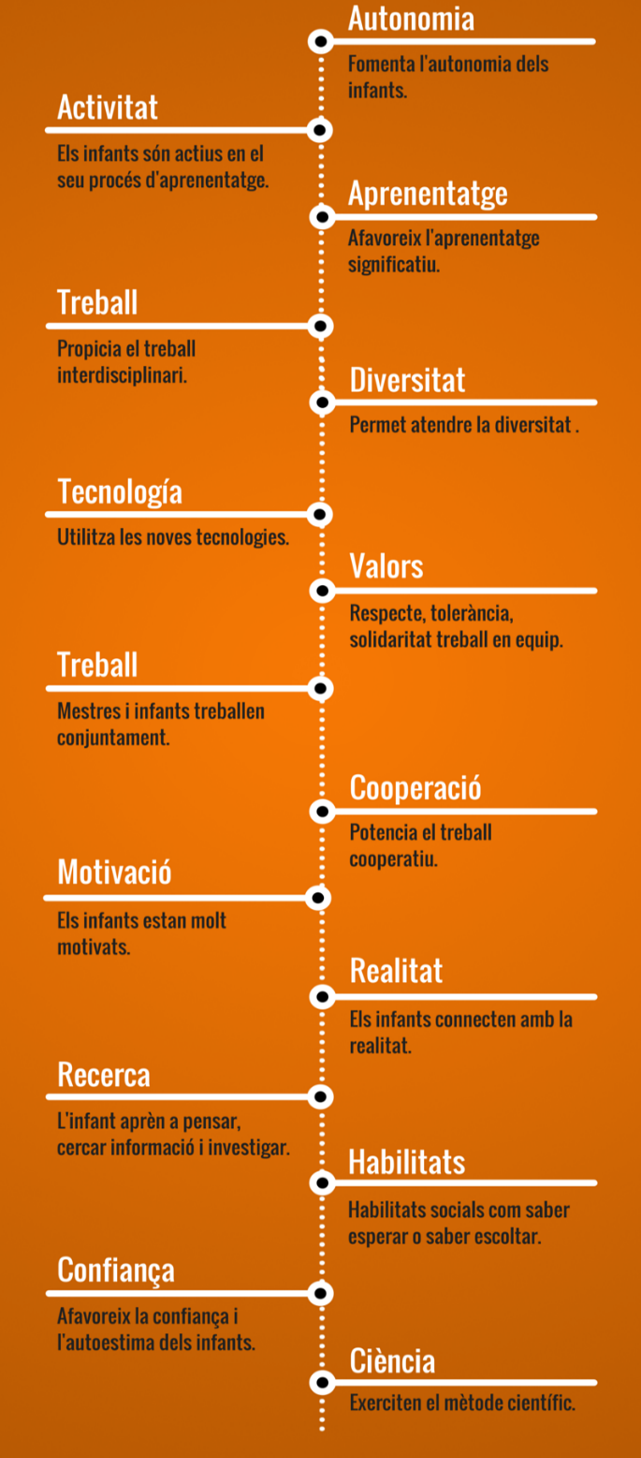
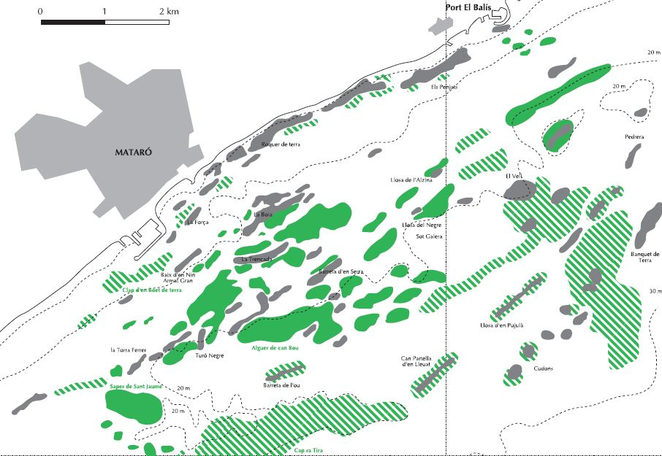
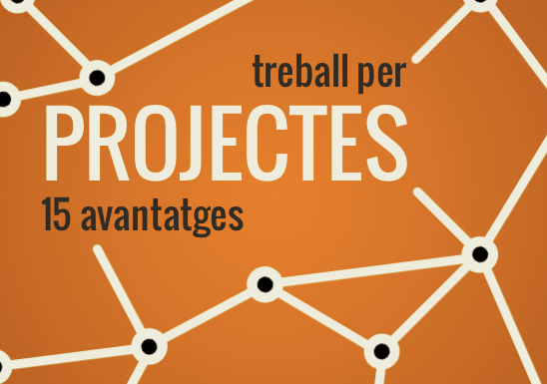
ESCENARI-ESTRATÈGIA: PROMOCIÓ DE LA CULTURA MARÍTIMA (educació ambiental i cohesió social)
Vincular l’educació al mar: ensenyament per projectes?

Slide 30
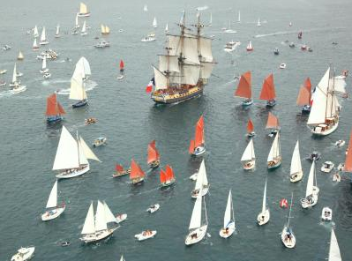
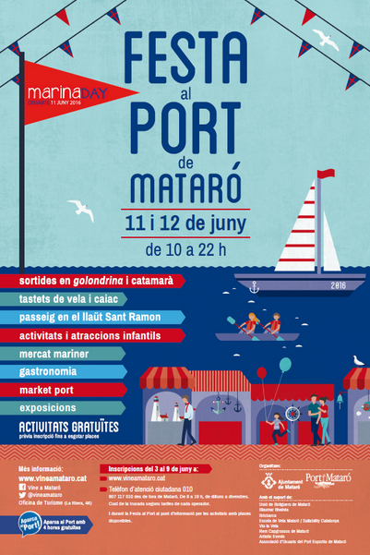
ESCENARI-ESTRATÈGIA: PROMOCIÓ DE LA CULTURA MARÍTIMA (educació ambiental i cohesió social)
Consolidar activitats en curs

Slide 31
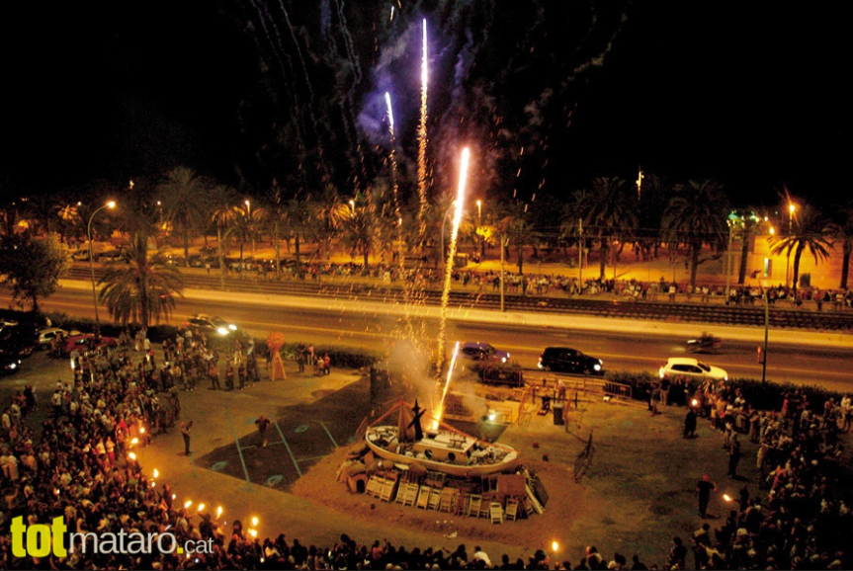
ESCENARI-ESTRATÈGIA: PROMOCIÓ DE LA CULTURA MARÍTIMA (educació ambiental i cohesió social)
Implantar més activitats extraordinàries al front marítim urbà i portuari, també a la travessera N-2

Slide 32
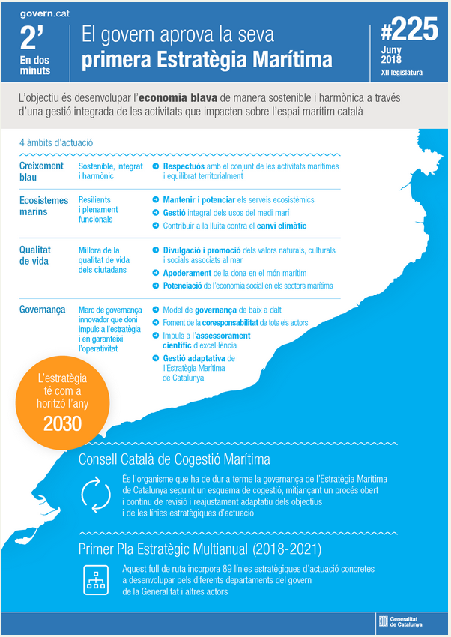
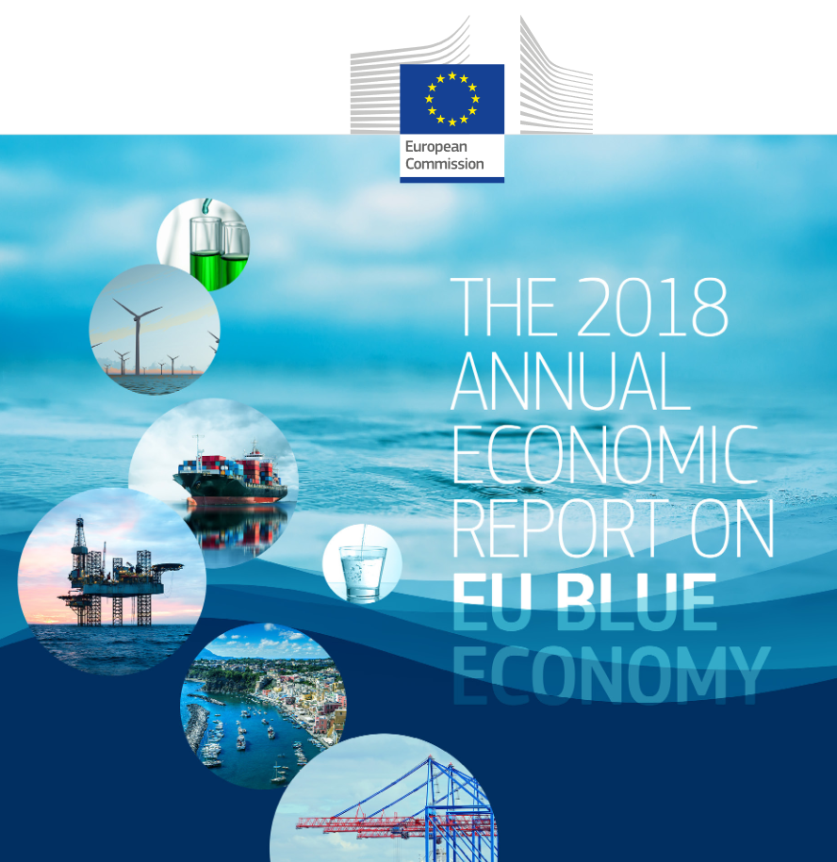
ESCENARI-ESTRATÈGIA: FOMENT DE LES INDÚSTRIES BLAVES
6 Pilars de l’Economia Blava (EU)
Pesca i aquacultura
Energia (vent, gas, petroli)
Ports
Nàutica i indústries navals
Transport marítim
Turisme costaner

Slide 33
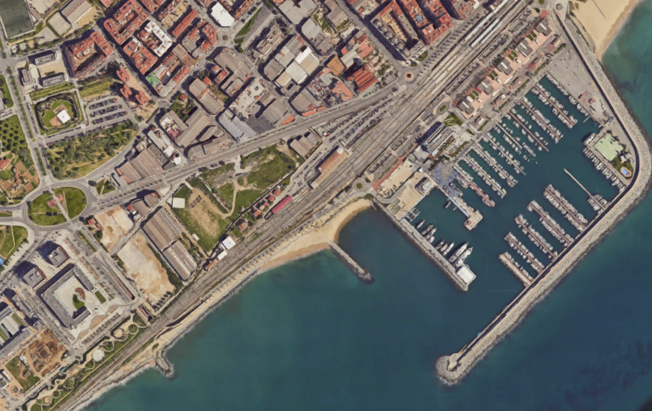
ESCENARI-ESTRATÈGIA: FOMENT DE LES INDÚSTRIES BLAVES
Suport institucional a col·laboracions entre el TecnoCampus-Eurecat-Varadors. El port com un “test-bed” per provar nous avanços tecnològics associats a la nàutica.

Slide 34
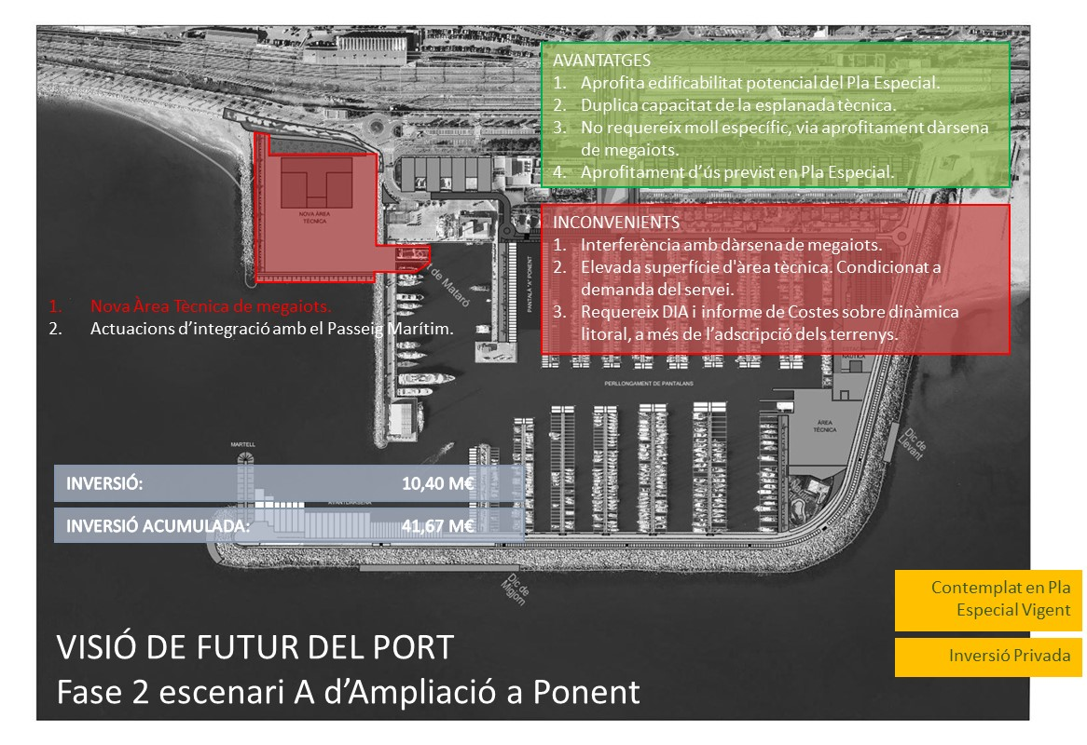
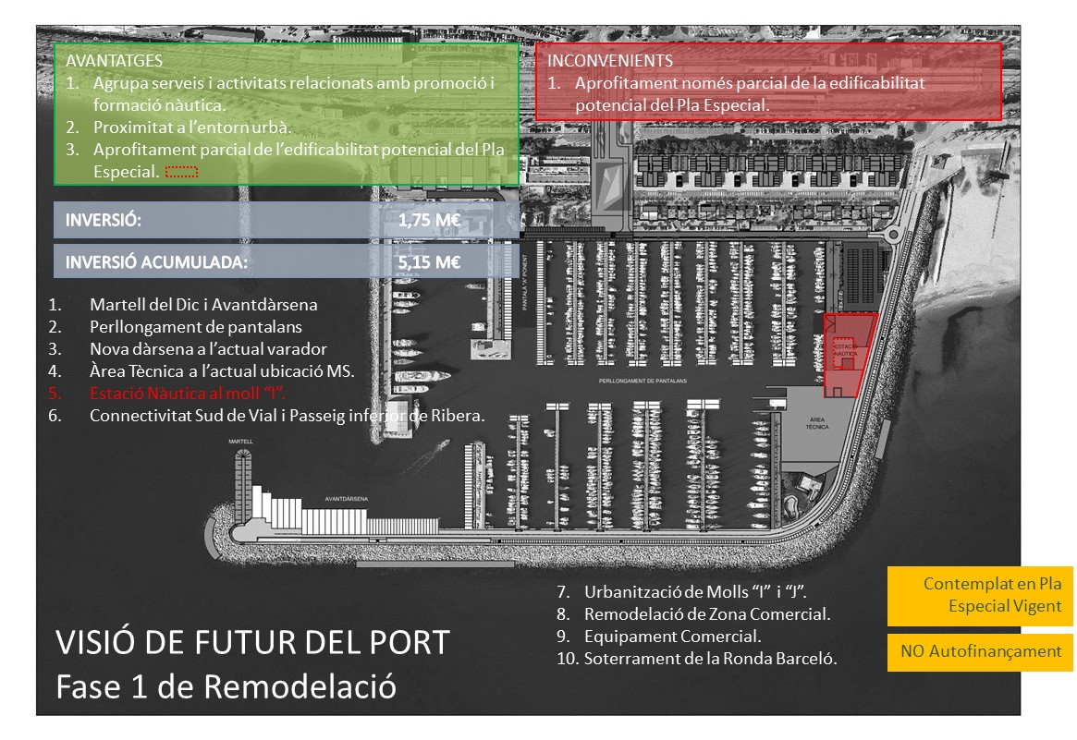
ESCENARI-ESTRATÈGIA: FOMENT DE LES INDÚSTRIES BLAVES
Projectes del Pla Estratègic del Port: nova àrea tècnica i nova estació nàutica

Slide 35
Avaluació de les Estratègies
 | Millores Urbanístiques | Creixement de les activitats nàutiques | Indústries Blaves
Termini consolidació | Mitjà | Curt - Mitjà | Llarg termini
Costos per l’Ajuntament | Entre 3 i 5 M€ en inversions | 0,1 M€ – 0,2 M€
Impacte econòmic | 60 M€ | 0,5M€ / any | 15 M€ / any
Impacte sobre el mercat de treball | Molt Alt | Baix | Mitjà
Impacte sobre la cultura marítima | Molt Alt | Alt | Molt Alt
ESBORRANY

Slide 36
5 Accions de Ajuntament de Mataró a Curt Termini
Impuls activitats socials i culturals (p.e. Educació ambiental, esport...) amb les associacions ciutadanes, en el marc del Pla Estratègic del Port. Una persona a ple temps
Gestió municipal de les activitats comercials del port en el marc del Pla comercial (restauració, comerç, esport, nàutica...). Una persona a ple temps
Programa d’inversions de millora urbana i accessibilitat al mar en relació Pla de Mobilitat, Anella Verda, i el passeig marítim del Maresme en relació ADIF
Estudi de mobilitat generada per activitats al mar/aparcament,
Estudi de l’estacionament
Itineraris de vianants, serveis de transport, millora del paisatge urbà
Grup de treball de suport/coordinació Port, Eurecat, Tecnocampus, Parc Tecnocampus, en dinamització d’activitats econòmiques dins del pla Mataró 2022
Pla de difusió de les oportunitats estratègiques vinculades al caràcter marítim de Mataró a les institucions/associacions ciutadanes i departaments de l’Ajuntament

Slide 37
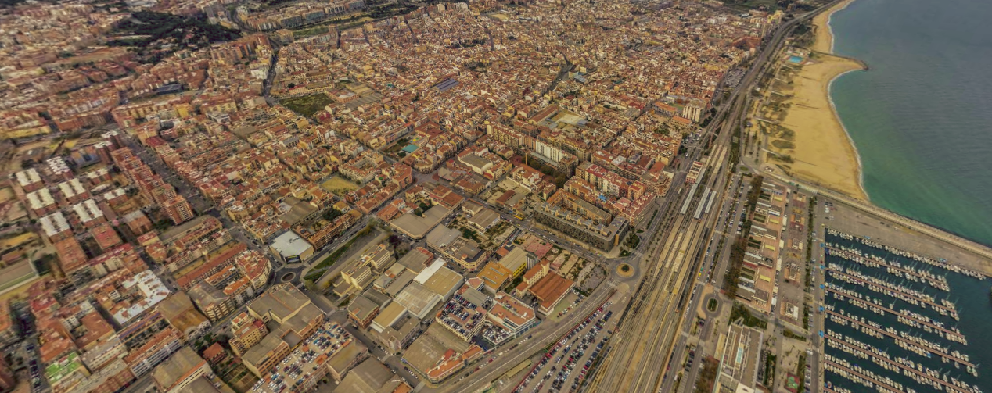
Pla d’Acció: “Mar en Valor” vinculat a Mataró 2022
Ajuntament de Mataró – 9 juliol 2018
Oriol Biosca obiosca@mcrit.com - Laura Noguera lnoguera@mcrit.com
Treball subvencionat pel Servei Públic d’Ocupació de Catalunya en el marc dels Programes de suport al desenvolupament local i per l’Àrea de Desenvolupament Econòmic Local de la Diputació de Barcelona.

